Slide 1
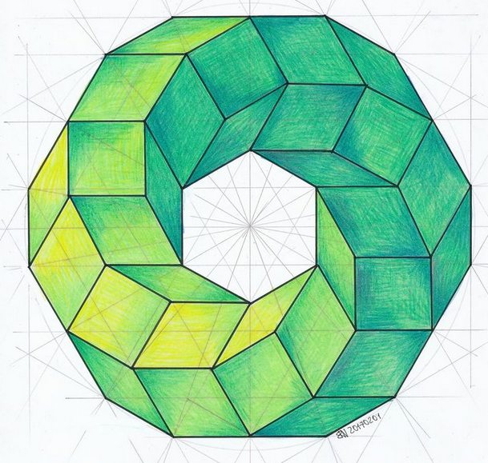

Slide 2
Leçon : Parallélogramme
I] Idéalement
A) C’est quoi ?
Définition : Un parallélogramme est un quadrilatère dont les côtés opposés sont parallèles.
cahier de leçon
nouvelle page

Slide 3
OFF – Geogebra, leur montrer que un parallélogramme a un centre de symétrie

Slide 4
Remarque : Un parallélogramme possède un centre de symétrie, le point d’intersection de ses diagonales.
cahier de leçon

Slide 5

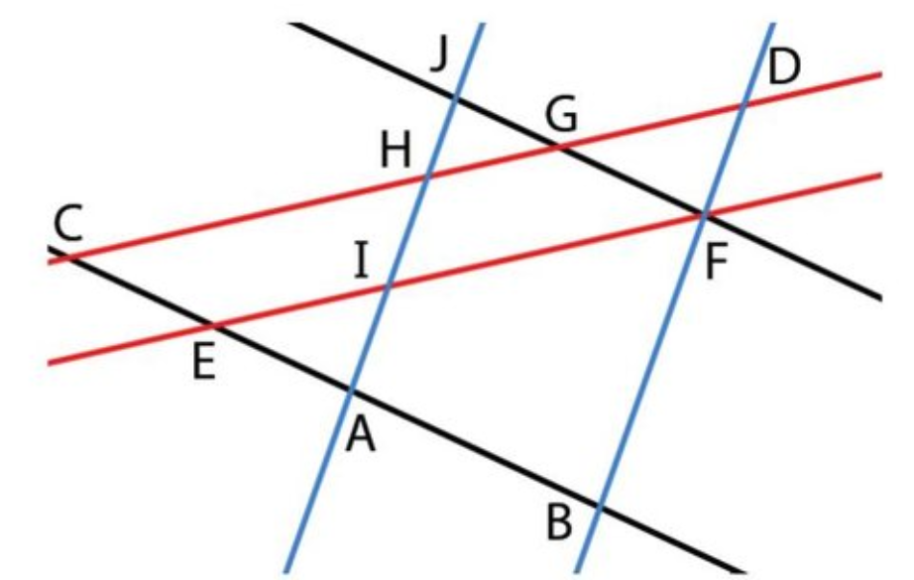
Reconnaître un parallélogramme
cahier d’exercices
Les droites de même couleur sont parallèles entre elles.
Nommer le plus de parallélogramme possibles.

Slide 6
Propriétés des parallélogrammes
cahier d’exercices
En utilisant le matériel de géométrie, deviner des propriétés communes à tous les parallélogrammes.
Matériel : règle graduée, équerre, compas, rapporteur…
Objectif : 3 propriétés

Slide 7
Propriété : Un quadrilatère a ses côtés opposés de même longueur si et seulement si c’est un parallélogramme.
Remarque : Que veut dire « si et seulement si » en mathématiques ? Ça signifie que ce qui se trouve avant est équivalent à ce qu’on trouve après.
cahier de leçon

Slide 8
Propriété : Un quadrilatère a ses diagonales qui se coupent en leur milieu si et seulement si c’est un parallélogramme.
Propriété : Un quadrilatère a ses angles opposés de même mesure si et seulement si c’est un parallélogramme.
cahier de leçon

Slide 9
OFF – C’est quoi une démonstration ?
Démonstration : montrer que qqch est vrai
Différence entre preuve et démonstration (preuve mathématique) dans le temps

Slide 10
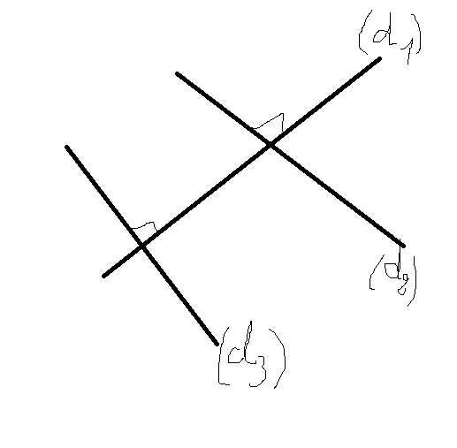
Exemple de démonstration

Slide 11
OFF – « On va démontrer les propriétés sur le parallélogramme que l’on vient d’écrire dans le II] »

Slide 12
Démonstration 101
cahier d’exercices
Démontrer que un parallélogramme a ses angles opposés de même mesure.
Indication : leçon sur les angles

